Slide 1
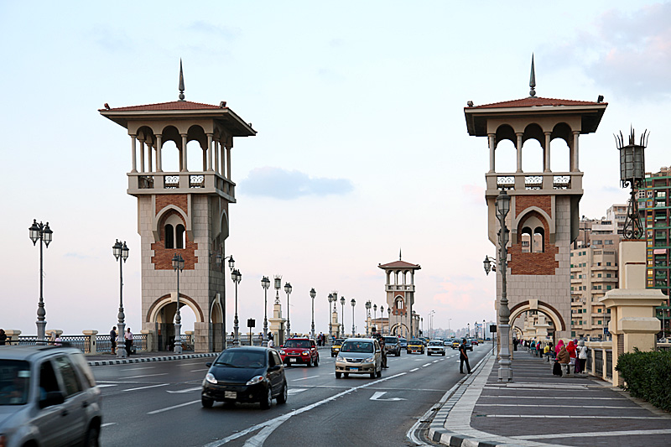
স্বাগতম
স্বাগতম
স্বাগতম

Slide 2
পরিচিতি
মোঃ আবদুল আজিজ সরকার
প্রভাষক,(ইসলামের ইতিহাস ও সংস্কৃতি বিভাগ) চারগাছ এন.আই.ভূঁঞা ডিগ্র্রি কলেজ, কসবা,ব্রাহ্মণবাড়িয়া
মোবাইল নম্বরঃ 01711107337
ইমেইলঃmd.abdulazizsharker@gmail.com
বিষয়ঃ ইসলামের ইতিহাস ও সংস্কৃতি(১ম পত্র)
শ্রেণিঃ একাদশ
অধ্যায়ঃসপ্তম
পাঠের শিরোণামঃ উত্তর আফ্রিকায় ফাতেমি খিলাফত।
পাঠ্যাংশঃ ফাতেমিয়দের পরিচয়।
সময়ঃ 45 মিনিট
তারিখঃ 20/11/2019

Slide 3
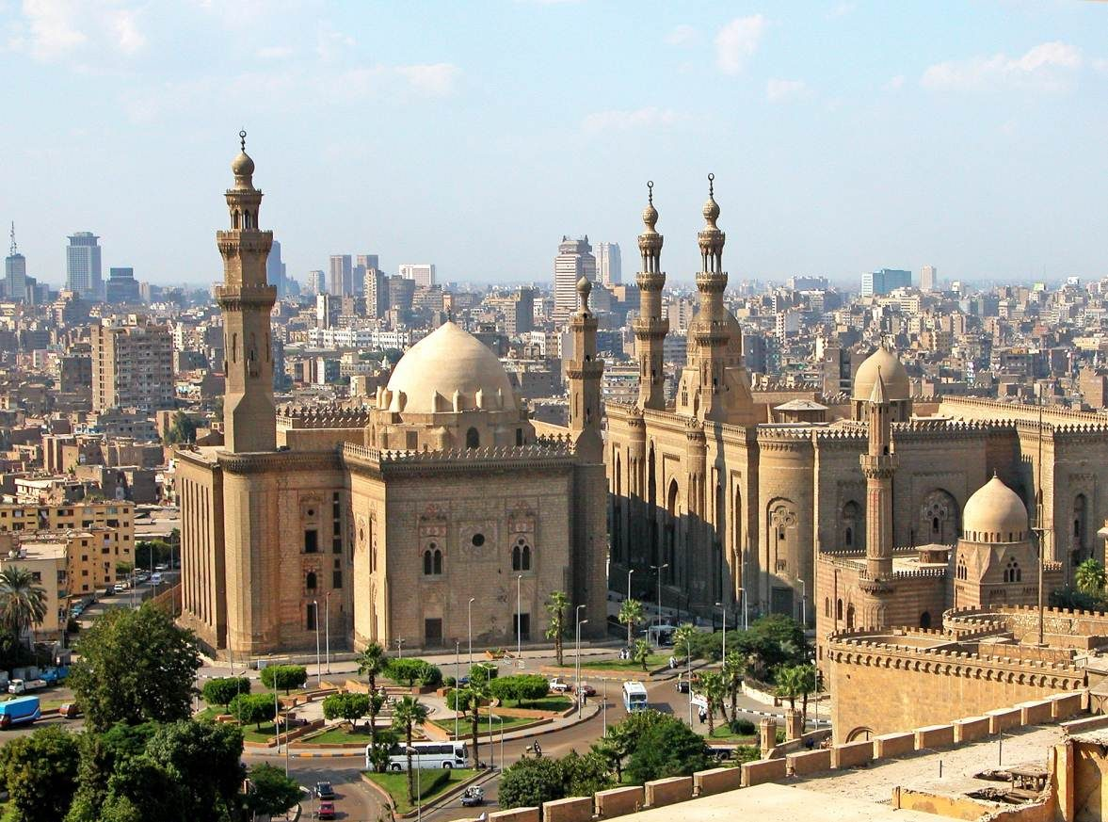
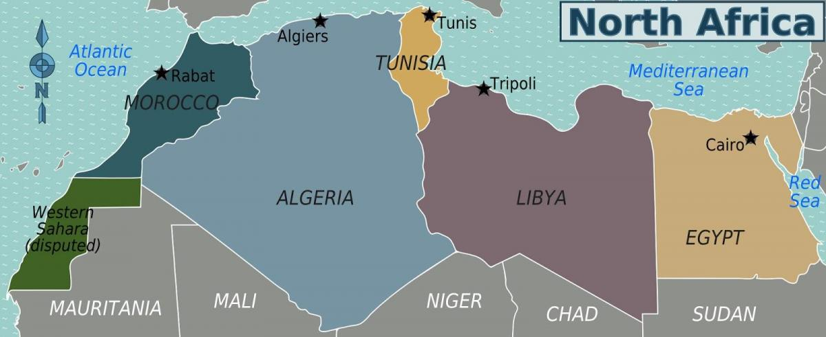

Slide 4
আজকের পাঠের বিষয়-
উত্তর আফ্রিকায় ফাতেমি খিলাফত

Slide 5
শিখন ফল
এই পাঠ শেষে শিক্ষার্থীরা--------
1.ফাতেমিয়দের পরিচয় ও উত্থান বর্ণনা করতে পারবে।
2.ফাতেমি খিলাফত প্রতিষ্ঠার সংশ্লিষ্ট ঘটনাবলির বর্ণনা দিতে পারবে।

Slide 6
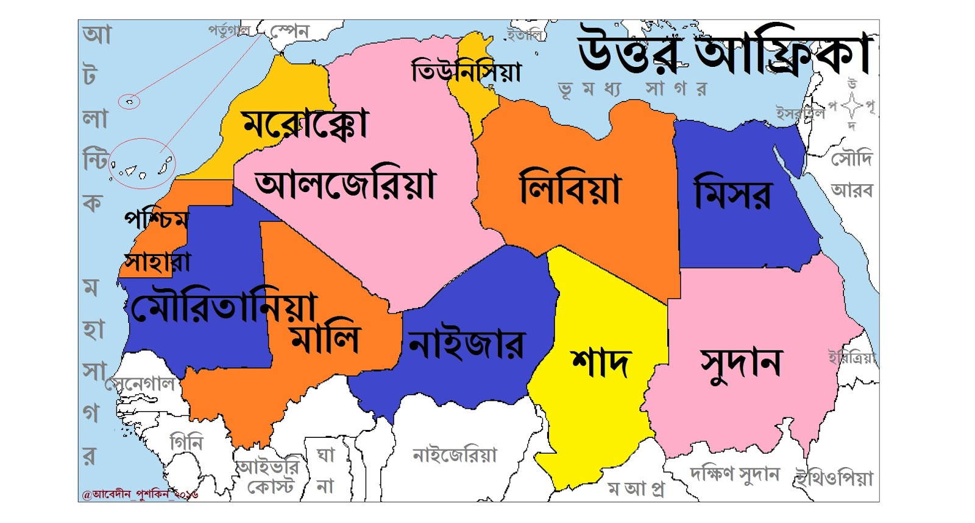
উবায়দুল্লাহ আল-মাহদী 909 খ্রিষ্টাব্দে আগলাবি বংশের ধ্বংসস্তুপের ওপর আব্বাসি খিলাফতের প্রতিদ্বন্দ্বীরূপে উত্তর আফ্রিকায় ফতেমি খিলাফত প্রতিষ্ঠা করেন, যা ফাতেমি খিলাফত নামে পরিচিত। (909-1171)খ্রি. শিয়া সম্প্রদায়ের প্রথম ও প্রধান রাজনৈতিক সাফল্যের পরিচয় বহন করে।

Slide 7
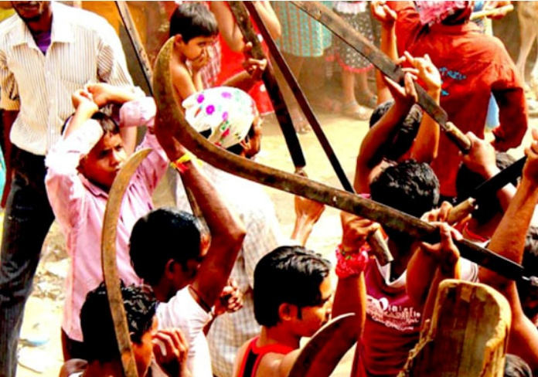
ফাতেমিদের পরিচয়
উবায়দুল্লাহ আল-মাহদীর নেতৃত্বে 909 খ্রিষ্টাব্দে উত্তর আফ্রিকায় প্রতিষ্ঠিত শিয়া খিলাফতের খলিফা ‘ফাতেমি’ নামে পরিচিত। এ বংশের খলিফারা হযরত আলী (রা:) এবং তার স্ত্রী বিবি ফাতেমা (রা:) এর বংশধর হিসেবে দাবি করেন।

Slide 8
খিলাফতে হযরত আলী (রা:) এর দাবির সমর্থনে মুসলমানদের মধ্যে যে দলের উদ্ভব ঘটে ইতিহাসে তারা ‘আলাবি’ বা ‘শিয়াতু আলী’ (আলীর দল) সংক্ষেপে ‘শিয়া’ নামে পরিচিত। সর্বমোট 14 জন শাসক এ খিলাফত পরিচালনা করেন।

Slide 9
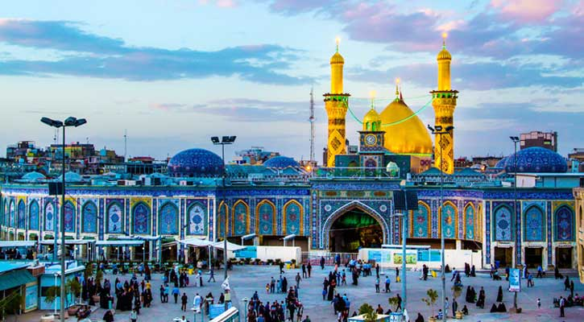
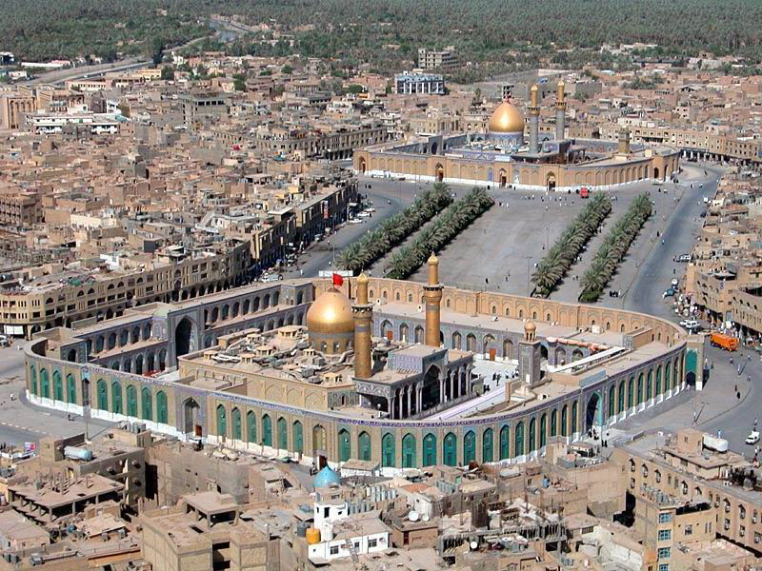
ফাতেমি খিলাফত প্রতিষ্ঠার পটভূমি
কারবালার মর্মান্তিক হত্যাকান্ডের পর মুসলিমদের মধ্যে হযরত আলী (রা:) বংশদের প্রতি সহানুভূতির সৃষ্টি হয়। কাজেই মুসলিম জাহান হযরত আলী রা: এর পক্ষে নানা প্রচারণা শুরু করে। আলী (রা:) এর বংশধরগণ এ সুবাদে উমাইয়া ও আব্বাসীয় খিলাফতের বিরুদ্ধে বিদ্রোহ ঘোষণা করে। তাদের দাবী তারা ইসলামের শত্র অন্যায়ভাবে খিলাফতের কার্যক্রম পরিচালনা করছে। সময়ের বির্বতনে সংঘবদ্ধ এবং সুপরিকল্পিত উপায়ে একটি রাজবংশ প্রতিষ্ঠার জন্য ব্যাপক প্রচারকার্য শুরু করেন।

Slide 10
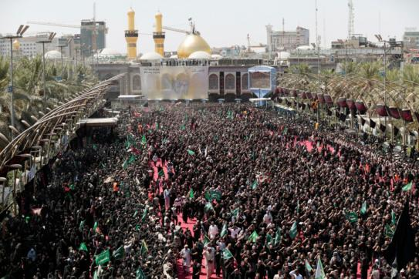
ইসমাঈলী মতাদর্শ
765খ্রিষ্টাব্দে 6ষ্ঠ ইমাম জাফর সাদেকের মৃত্যুর পর শিয়া সম্প্রদায় দুইভাগে বিভক্ত হয়ে পড়ে। মৃত্যুর পূর্বে ইমাম জাফর তার জেষ্ঠ্য পুত্র ইসমাঈলকে পর্রবর্তী ইমামতের উত্তরাধিকারী নিযুক্ত করলেও ইসমাঈল অল্পদিনের মধ্যে পরলোকগমন করেন। পরে ইমাম জাফর তাঁর দ্বিতীয় পুত্র মুসা আল-কাযিমকে ইমামতের উত্তরাধিকারী মনোনীত করেন। ইসমাঈলীগণ এ মনোনয়ন মেনে নেয়নি। তারা ইসমাঈলের পুত্র ‍মুহাম্মদ আল-মাকতুমকে ইমাম বলে প্রচার করেন।শিয়াদের এ দলটি ইসমাঈলী বলে পরিচিত লাভ করে। এরাই পরবর্তী সময় উত্তর আফ্রিকায় ফাতেমি রাজবংশ প্রতিষ্ঠা করে।

Slide 11
ফাতেমি খিলাফত প্রতিষ্ঠার আন্দোলন
ফাতেমি খিলাফত হঠাৎকরে কোন নেতার নেতৃত্বে প্রতিষ্ঠিত হয়নি এবং এর উত্থান ও প্রতিষ্ঠা হয়েছে ক্রমবিকাশের মধ্যে দিয়ে।
আবদুল্লাহ বিন মাইমুন: সর্বপ্রথম আবদুল্লাহ বিন মাইমুন নবম শতাব্দীতে ইসমাঈলী শিয়া সম্প্রদায়কে সংগঠিত করেন
আবু আবদুল্লাহ আল হুসাইন
উবায়দুল্লাহ আল মাহদী-909-934
রাজ্য বিস্তার

Slide 12
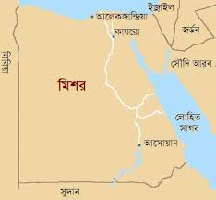
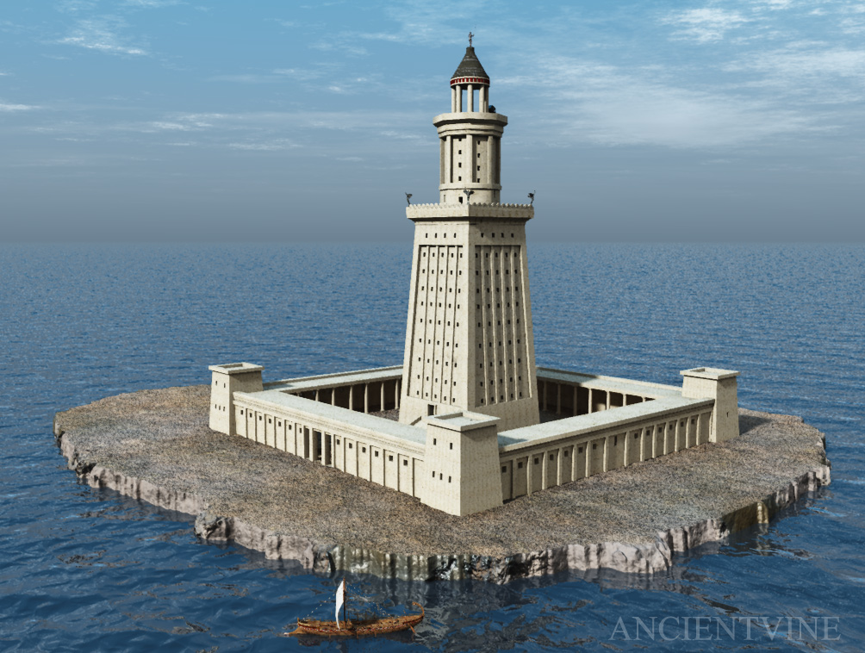
সমগ্র আফ্রিকা দখল করেনি, তিনি আলেকজান্দ্রিয়া দখল করেন। নৌবাহিনীর দ্বারা মাল্টা, কসিকা,সার্ডিনিয়া, বালিয়ারিক,ও অন্যান্য দ্বীপ জয় করেন। মৌরিতানিয়া ও লিবিয়ার অধিকাংশ তার দখলে আসে।

Slide 13
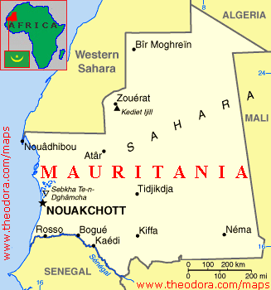
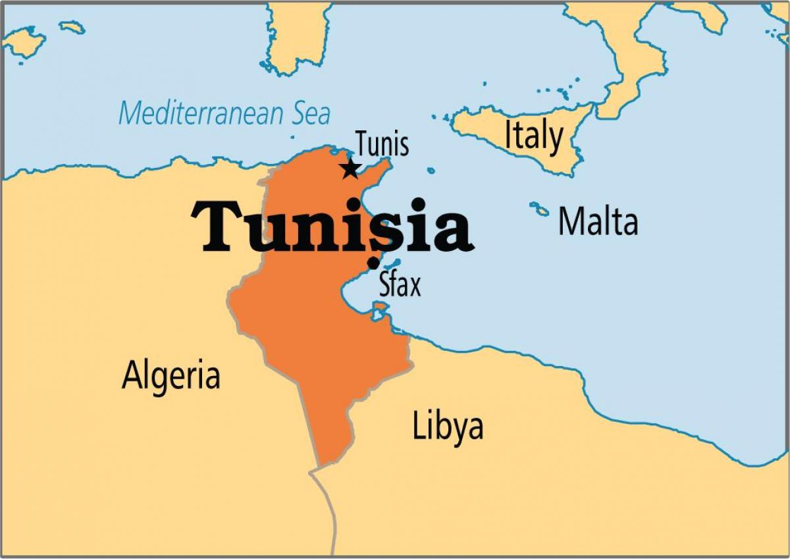
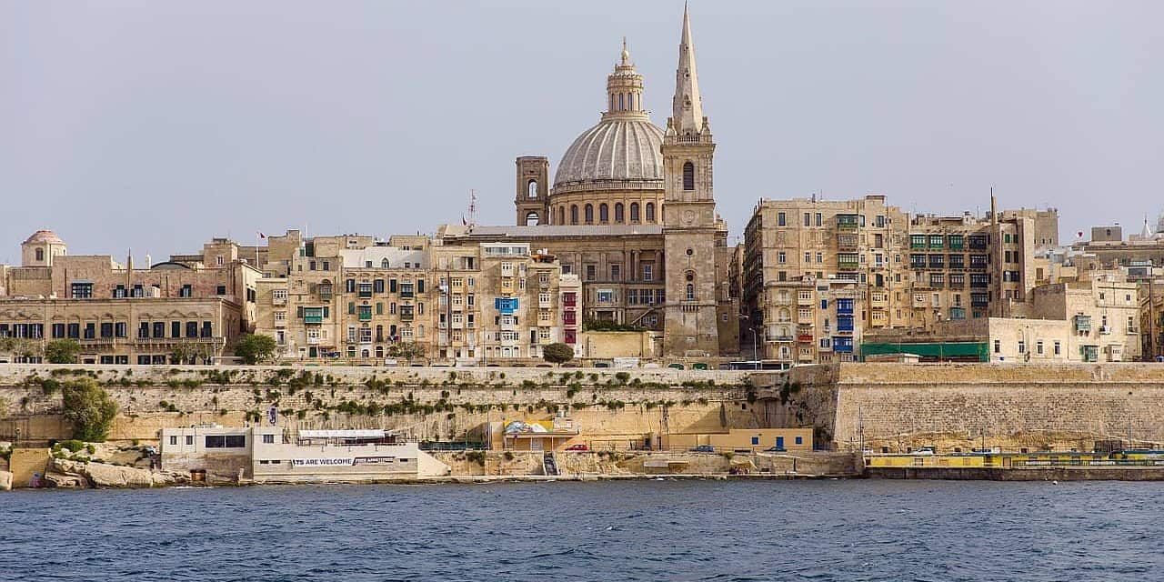
মাল্টা শহর
সার্ডিনিয়া দ্বীপ

Slide 14
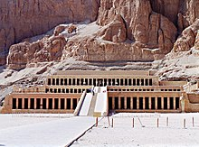
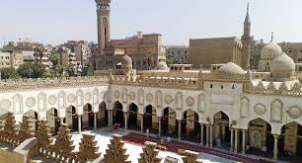
মূলত ফাতেমি আন্দোলন ছিল ধর্মের ভিত্তিতে রজনৈতি আন্দোলন আবদুল্লাহ ও আবু আবদুল্লাহর অক্রান্ত পরিশ্রম ও প্রচারনা ও মাহদীর সুযোগ্য নেতৃত্ব ও দক্ষ পরিচালণায় ফাতেমি খিলাফত প্রতিষ্ঠিত হয়। এটা ছিল শিয়াদের সর্বপ্রথম রাজবংশ।

Slide 15
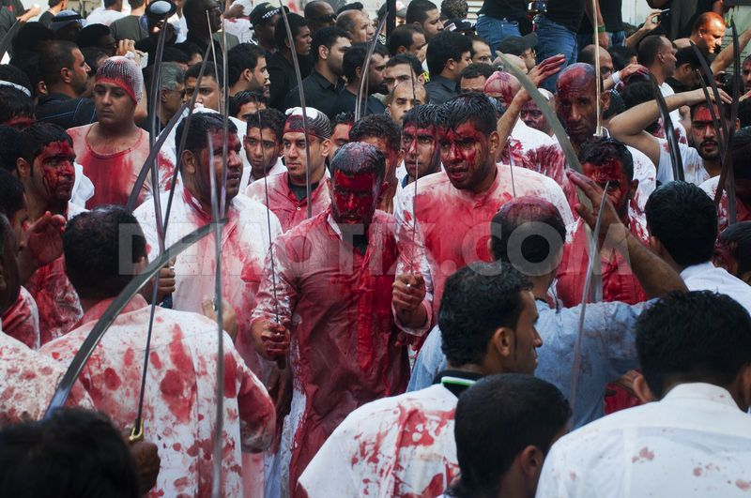
একক কাজ
1.উত্তর আফ্রিকায় শিয়াদের ধর্মীয় আন্দোলনের উদ্দেশ্য কী ছিল ?

Slide 16
দলগত কাজ
750 খ্রিষ্টাব্দে
754 খ্রিষ্টাব্দে
আব্বাসি খলিফা
909 খ্রিষ্টাব্দে
934 খ্রিষ্টাব্দে
ফাতেমি খলিফা
(ক) উদ্দীপকে উল্লেখিত সময়কালের দু‘জন খলিফার মধ্যকার মিল খুঁজে বের করো।

Slide 17
মূল্যায়ন
1.ফাতেমি কারা ?
2. ফাতেমি খিলাফতের প্রতিষ্ঠাতা কে ?
3.ফাতেমি খিলাফত কোথায় প্রতিষ্ঠিত হয় ?
4.মিশরে ফাতেমিরা কত বছর রাজত্ব করেন ?
5.ফাতেমি বংশের প্রথম শাসক কে ছিলেন ?
উত্তর:-----
হযরত মুহাম্মদ (স) এর জামাতা আলী (রা) এবং কন্যা ফাতিমা (রা)-এর বংশধরগণ ফাতেমি নামে পরিচিত। 2.উবায়দুল্লাহ আল মাহদী । 3উত্তর আফ্রিকায় (ইফ্রিকিয়া)
4 দুইশত বছর। 5. ওবায়দুল্লাহ আল মাহদী

Slide 18
বাড়ির কাজ
(ক) ওবায়দুল্লাহকে ‘‘মাহদী’’ ঘোষনা করা হয় কেন ব্যাখ্যা করো।

Slide 19
ধন্যবাদ
ধন্যবাদ
ধন্যবাদ

